Slide 1
AUDIENCIA PUBLICA DE RENDICION DE CUENTAS VIGENCIA 2021
MARIA PATRICIA FIGUEREDO MACIAS
GERENTE HLP PIEDECUESTA
2020- 2024

Slide 2
PRESTACIÓN DE SERVICIOS DE SALUD

Slide 3

INDICADORES DE CALIDAD

Slide 4
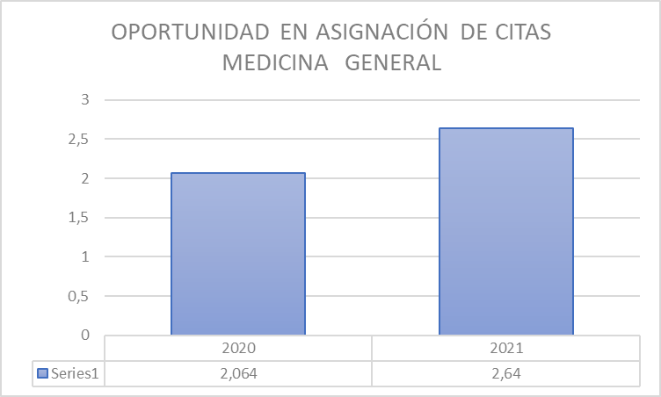
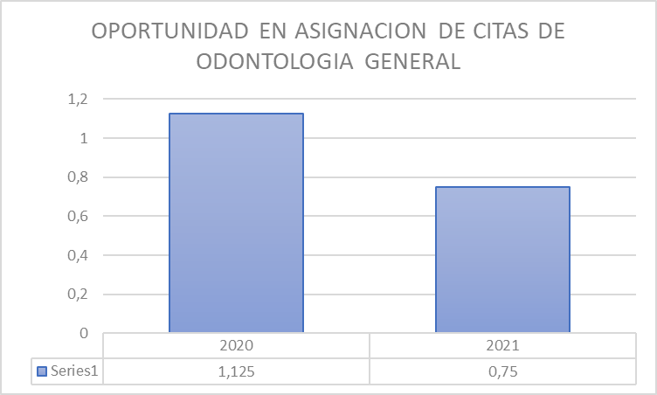
INDICADORES DE OPORTUNIDAD 2.020 - 2.021
En la gráfica se observa una tendencia positiva en la asignación de citas para consulta externa de odontología y medicina general, evidenciándose que el tiempo promedio de días de espera para la asignación de la cita de medicina general es de 2,64 días y para odontologia general de un (1) día.

Slide 5
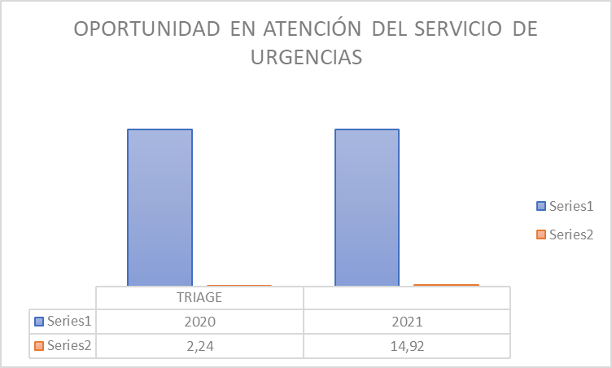
INDICADORES DE OPORTUNIDAD 2020 -2021
La oportunidad en la atención del servicio de urgencias del Hospital Local de Piedecuesta, es medida en minutos de espera, desde la clasificación (entendiéndose a la clasificación de la gravedad, sintomatología y problema de salud que presenta un paciente cuando llega al servicio de urgencias y que permite definir la prioridad de la atención) del usuario, hasta la atención por el equipo de salud. En este entendido el hospital según resolución 5596 de 2.015 debe garantizar la atención del triage en 30 minutos, en la gráfica observamos que el tiempo máximo de espera es de 14,721 minutos reportado para el año 2.021, tiempo que está dentro de lo esperado, gracias al trabajo oportuno, seguro y humano del equipo de Urgencias.

Slide 6
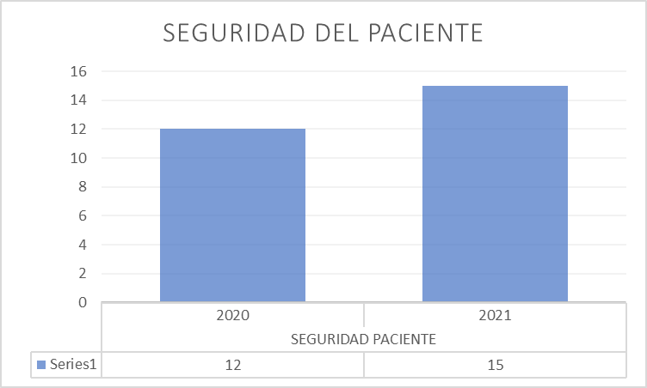
INDICADORES DE SEGURIDAD 2020 -2021
Para el año 2.021 se continúa con el fortalecimiento de los programas de seguridad del paciente, las acciones de mejoramiento están enmarcadas en el Plan de Gestión 2020-2024, direccionando cada estrategia en el bienestar, seguridad, humanización, satisfacción de nuestros usuarios.

Slide 7
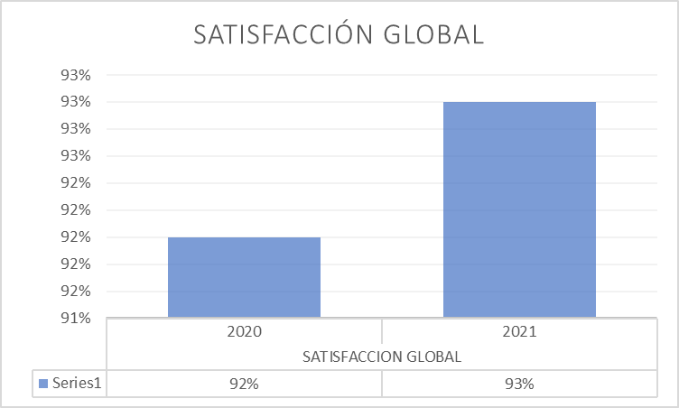
INDICADORES DE EXPERIENCIA GLOBAL RESPECTO A LOS SERVICIOS DE SALUD 2020 -2021
Para el año 2.021 se observa un resultado del 93% de satisfacción global, aumentando el número de usuarios encuestados en 2.119 con respecto al año 2.020

Slide 8

PRODUCTIVIDAD SALUD PÚBLICA

Slide 9
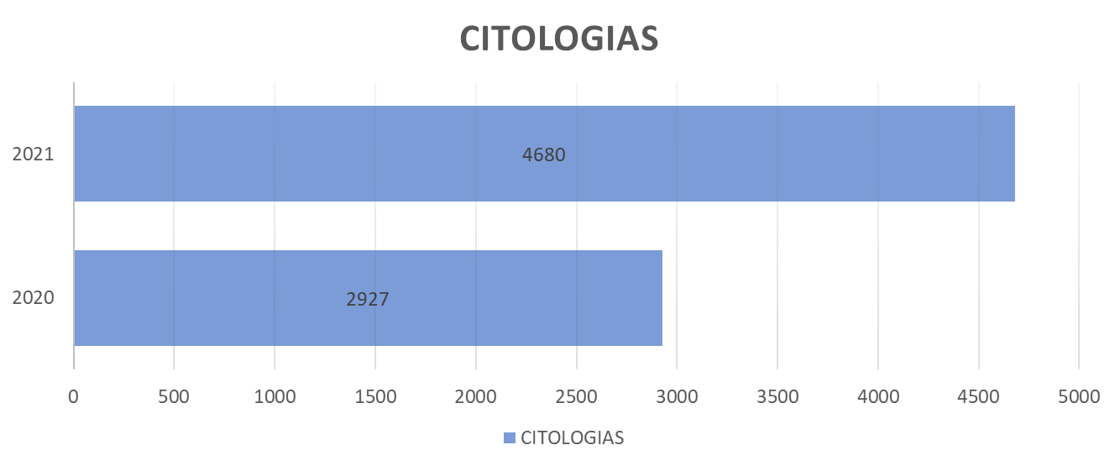
PREVENCIÓN DE CÁNCER DE CUELLO UTERINO 2020-2021
En el cuadro de producción se observa un aumento de toma de citologías en el 2021 con relación al año 2020 debido a la situación que vivió el país con la llegada de la pandemia de la covid 19, el HLP siguió prestando los servicios con estricto cumplimiento de protocolos de bioseguridad, gradualmente se fue restableciendo la atención. Para el año 2021 se fortalecen los procesos de demanda inducida y se logra una cobertura importante en la prevención de Cáncer de cuello uterino.

Slide 10
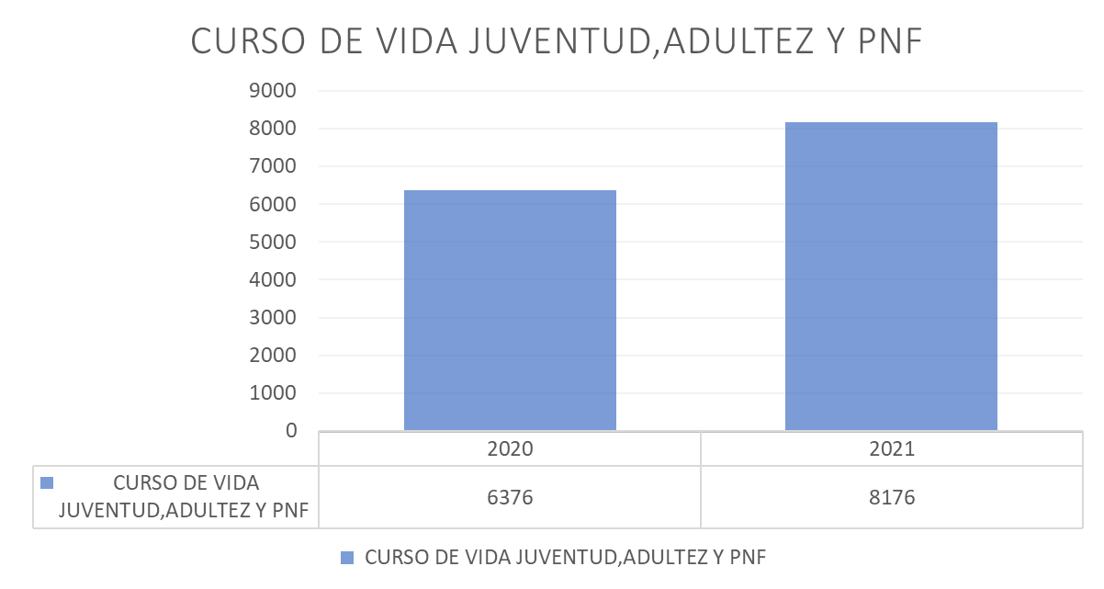
ATENCIÓN EN SALUD CURSOS DE VIDA 2020-2021
En el cuadro de producción se observa un aumento en estos cursos de vida, con relación al año 2020, a principios de 2021 se logró mayor captación a estos programas y se contó con el tamizaje de laboratorio de manera ágil lo que nos permitió fortalecer las rutas específicas de atención. Se garantizo la disponibilidad de métodos de planificación y se fortalecieron las atenciones en zona rural del Municipio.

Slide 11
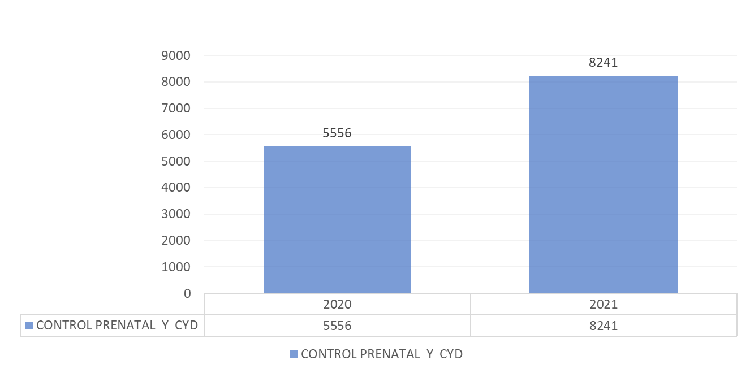
CONTROL PRENATAL , 1RA INFANCIA E INFANCIA 2020-2021
En el cuadro de producción se observa un aumento en las consultas de control prenatal e infancia y primera infancia en el 2021 ,en relación al año 2020, teniendo en cuenta que el HLP siguió prestando sus servicios de manera remota, los cuales no permitieron lograr el cumplimiento de metas establecido para el año 2020; para el año 2021 se doblan los esfuerzo y se logra cumplir con la atención a gestantes, niños y niñas del Municipio, con un incremento del 48,32% .

Slide 12
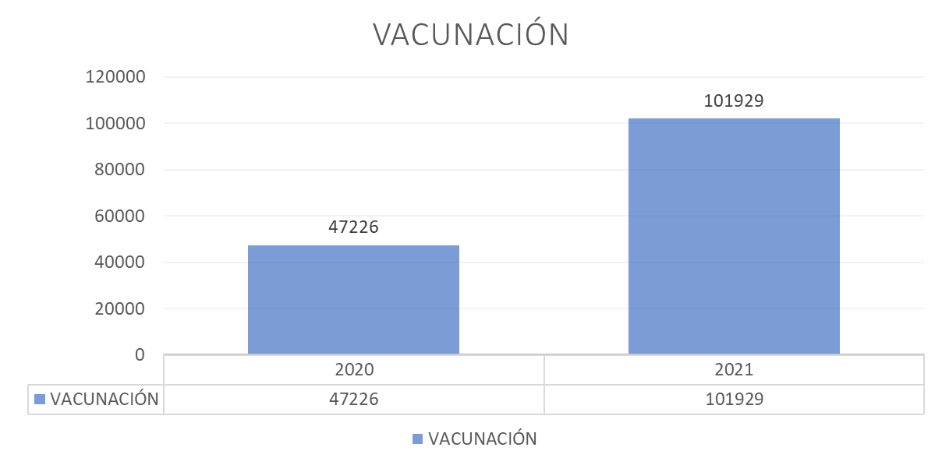
PROGRAMA AMPLIADO DE INMUNIZACIÓN PAI - VACUNACIÓN COVID-19 2020-2021
En el cuadro de producción se observa un aumento en el programa de vacunación en el 2021 ,en relación al año 2020 debido a la situación que vivió el país con la llegada de la pandemia de la covid 19 , se tuvieron que modificar algunos servicios en este caso se inició con el agendamiento cada 30 minutos para evitar aglomeraciones y permitir el distanciamiento social, no se lograron todas las jornadas nacionales de vacunación lo que disminuyó en alto porcentaje las metas, sin embargo poco a poco para el 2021 se iniciaron las jornadas Nacionales de vacunación y se fueron normalizando los servicios lo que nos permitió realizar de igual manera jornadas de vacunación municipales , brigadas de salud y barridos casa a casa aun con el mantenimiento de las normas de bioseguridad por pandemia.

Slide 13
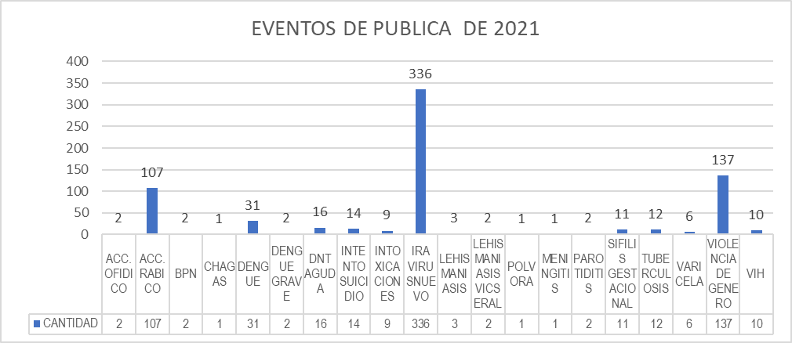
EVENTOS DE SALUD PÚBLICA 2020-2021
Con respecto a los eventos de salud pública de 2020 a 2021, se mantiene la tendencia en aumento de los eventos respiratorios por virus nuevo sars cov-2 ( covid 19) y TB, reportandose 348 casos.
Los eventos de violencia de género incrementaron en un 39,7%, con relación al año 2020, los casos de dengue se vieron disminuidos en un 72,5%.

Slide 14
ASPECTOS FINANCIEROS

Slide 15
El Sector Salud ha sido uno de los sectores mas golpeados a raíz de las consecuencias que ha traído la PANDEMIA COVID -19, adicional a esto se presento la liquidación de la EPS COMPARTA y la ESE Hospital Local de Piedecuesta, no fue ajena a dichas consecuencias, sin embargo se tomaron medidas administrativas tendiente a mitigar las mismas, salvaguardando a la Institución desde el punto de vista operativo como administrativo.
A continuación se presenta el comportamiento financiero de la entidad durante la vigencia 2021, haciendo un análisis comparativo con la vigencia 2020.

Slide 16
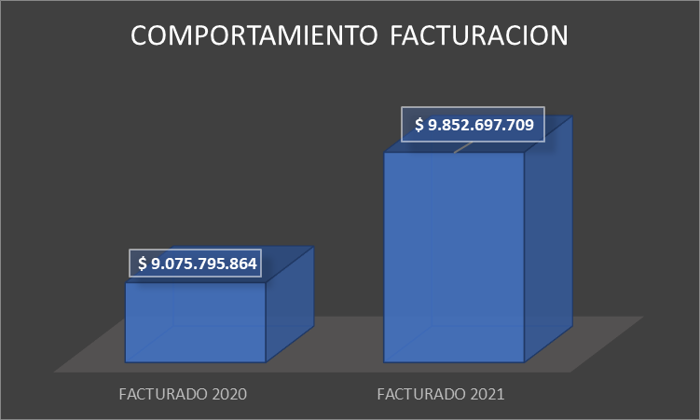
A pesar de la liquidación de COMPARTA no se refleja afectación en la facturación de la vigencia 2021 ya que esos usuarios fueron asignados a IPS privadas, disminuyendo los ingresos de la .E.S.E, adicionalmente se levanto el periodo de aislamiento por pandemia en el Ministerio de Salud y Protección Social.
VENTA DE SERVICIOS DE SALUD
OK

Slide 17
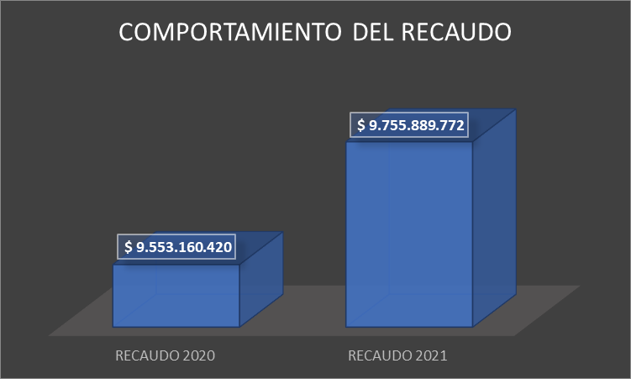
COMPORTAMIENTO DEL RECAUDO
OK
Se evidenció un aumento del 9% en las ventas de servicios durante el año 2021; y así mismo los compromisos que se adquirieron en la recuperación de cartera para ese año fueron positivos ya que el recaudo tuvo un aumento.

Slide 18
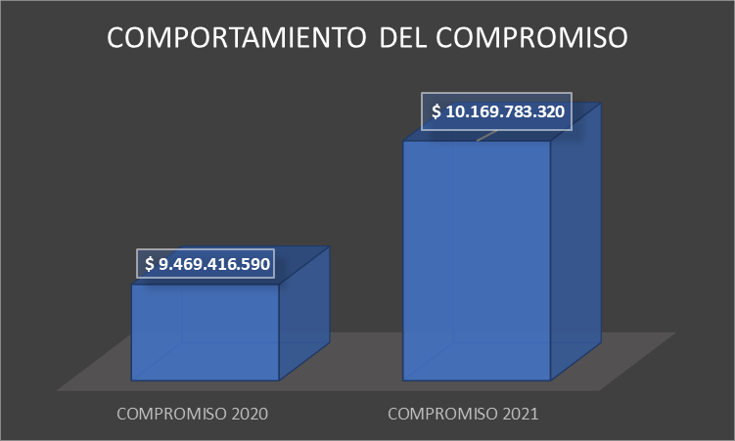
COMPORTAMIENTO DEL COMPROMISO
OK
Este comportamiento refleja un aumento ya que en la vigencia del 2021 se realizó una inversión representativa en compra de equipos médicos para la prestación de servicios.
También se realizo fortalecimiento en la contratación del personal asistencial, siendo esto lo mas importante para la institución.

Slide 19
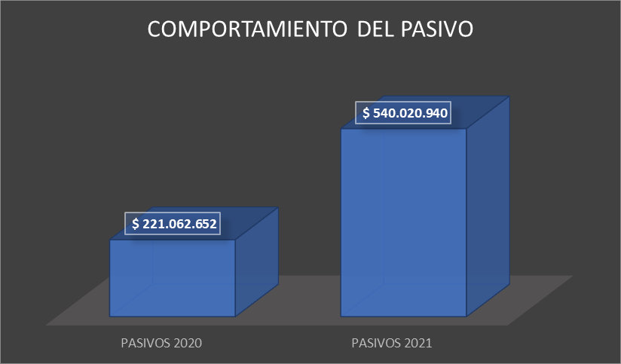
COMPORTAMIENTO DEL PASIVO
OK
Se evidencia un aumento representativo para el año 2021 y esto se debe al incumplimiento de las EPS; la liquidación de las mismas afectando el flujo de. Dicho pasivo será cancelado en la vigencia 2022 con la recuperación de cartera.

Slide 20
RECUADO VRS COMPROMISO
De acuerdo a la información suministrada en el compromiso este comparativo refleja negativo por la compra de equipos para una mejor prestación en el servicio.

